Slide 1
Điều chế, mã hóa, giải mã cho mã LDPC trong hệ thống 5G
GVHD: PGS. TS. Nguyễn Văn Đức

Slide 2


Nhóm thực hiện: Nhóm 4
Vương Kiều Oanh 20172742
ĐTVT.02-K62
Đỗ Duy Hưng 20172595
ĐTVT.01-K62
Lê Thị Liên 20172648
ĐTVT.10-K62

Slide 3
Nội dung trình bày
Định nghĩa LDPC
LDPC trong 5G
Mã hóa LDPC
Giải mã LDPC

Slide 4
Định nghĩa
Mã LDPC (Low Density Parity Check) là một loại mã khối sửa lỗi tuyến tính, được xác định bằng ma trận kiểm tra chẵn lẻ thưa thớt (sparse parity check matrix) sử dụng đồ thị lưỡng phân (bipartite graph). Đây cũng là một phương pháp truyền tin qua kênh truyền nhiễu (noisy transmission channel).

Slide 5
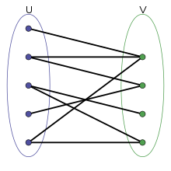
Định nghĩa
Đồ thị lưỡng phân là một đồ thị đặc biệt, trong đó tập các đỉnh có thể được chia thành hai tập không giao nhau thỏa mãn điều kiện không có cạnh nối hai đỉnh bất kỳ thuộc cùng một tập.

Slide 6
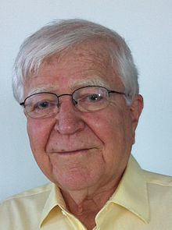
Lịch sử
Được phát hiện bởi R. G. Gallager vào năm 1962, mã LDPC còn được gọi là mã Gallager. Với khả năng tính toán được cải thiện vượt bậc của máy tính và sự phát triển của các lý thuyết có liên quan như thuật toán belief propagation và mã Turbo, mã LDPC một lần nữa lại được quan tâm dù trước đó nó không được đánh giá cao vì độ phức tạp tính toán.

Slide 7
Thành phần
Mã LDPC đơn giản gồm 3 thành phần: (n, w_{c} , w_{r})
Trong đó:
n – độ dài mã
w_{c} – trọng lượng cột (số lượng phần tử khác không của một cột trong ma trận kiểm tra chẵn lẻ)
w_{r} – trọng lượng hàng (số lượng phần tử khác không của một hàng trong ma trận kiểm tra chẵn lẻ)

Slide 8
Thành phần
Regular LDPC: w_{c} và w_{r} bất biến.
Irregular LDPC: w_{c} và w_{r} khác nhau ở mỗi hàng và mỗi cột.
Tất cả các mã LDPC đều phải đáp ứng:
H^{T}x = 0
Trong đó:
x là một từ mã
H là một ma trận kiểm tra chẵn lẻ thưa thớt (kích cỡ (n-k) x n, với n – độ dài mã và k – số bit nguồn)

Slide 9
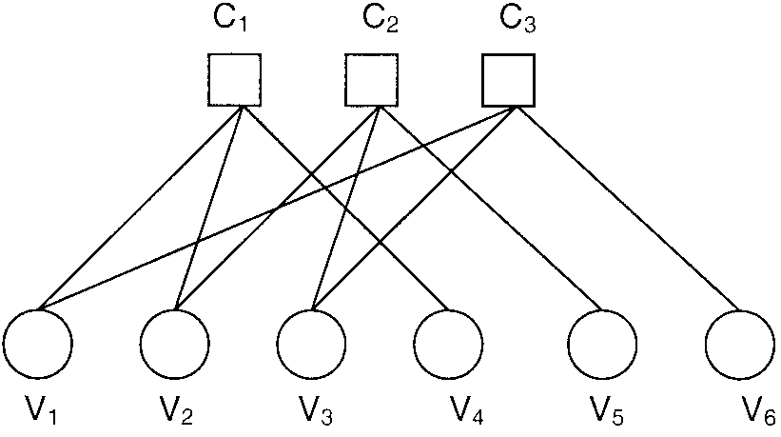
Đồ thị Tanner
Đồ thị Tanner là một dạng đồ thị lưỡng phân được sử dụng để biểu diễn mã LDPC. Các nút trong biểu đồ Tanner được chia thành hai loại: các nút biến (variable nodes), mỗi nút đại diện cho một cột của ma trận kiểm tra chẵn lẻ và các nút kiểm tra (check nodes), mỗi nút đại diện cho một hàng của ma trận kiểm tra chẵn lẻ.

Slide 10
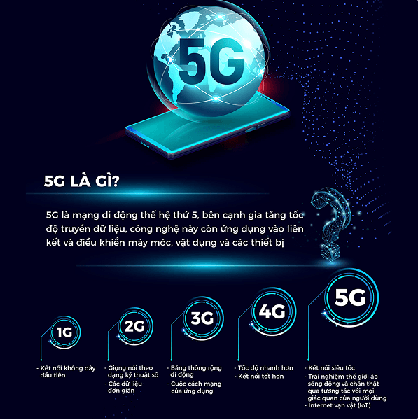
MẠNG 5G LÀ GÌ?

Slide 11
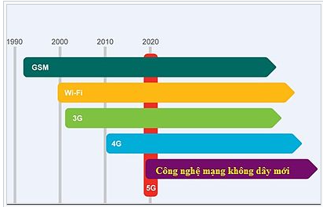
SỰ RA ĐỜI CỦA 5G

Slide 12
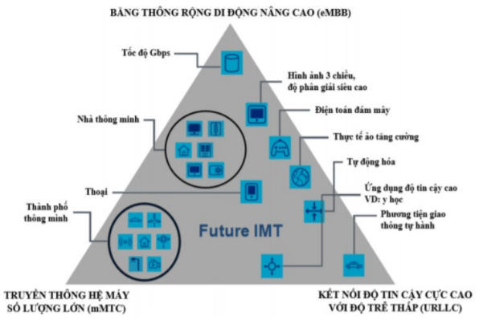
PHÂN TÍCH CÁC YÊU CẦU CƠ BẢN CỦA 5G
Lĩnh vực thông tin di động đang phát triển với tốc độ đáng kinh nghạc, trở thành ngành công nghiệp trụ cột trong ngành kinh tế. Công nghệ truyền thông di động cũng không nằm ngoài.
Ở hình bên, người dùng có thể tận hưởng cuộc sống thông minh, tiện lợi. Về các thiết bị đeo, nhu cầu thế giời ảo, mạng lưới điện thông minh, giao thông thông minh,...

Slide 13
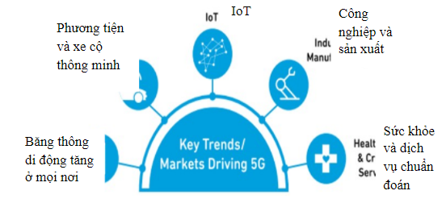
MỘT SỐ ỨNG DỤNG ĐIỂN HÌNH CỦA 5G
Sự ra đời của 5G được hưởng lợi từ nhiều sự tăng trường có quy mô lớn của Internet di động và vạn vật kết nối (Iot).
Internet di động là nhà cung cấp các dịch vụ và phát triển khá nhiều ứng dụng
Iot giúp con người có cuộc sống năng động hơn, đạt trạng thái thông minh và cải thiện tài nguyên.

Slide 14
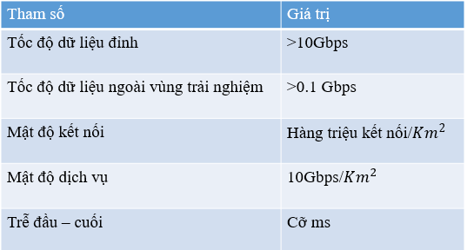
CÁC CHỈ SỐ YÊU CẦU CỦA 5G

Slide 15
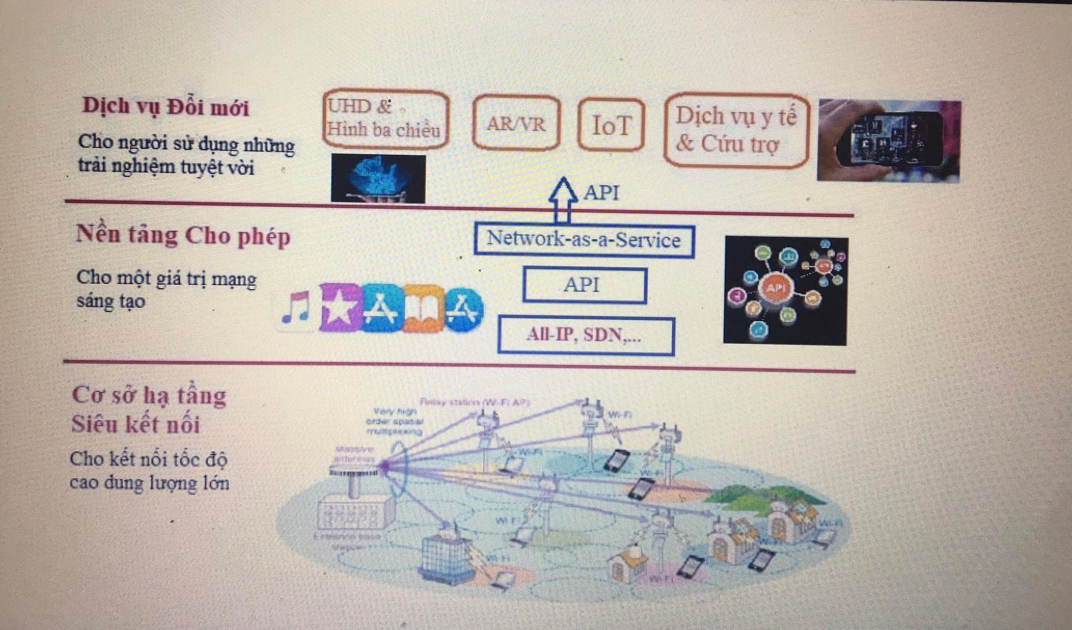
CẤU TRÚC TỔNG QUAN HỆ THỐNG 5G

Slide 16
MÃ LDPC TRONG CÁC TIÊU CHUẨN
Xây dựng:
- Biểu đồ cơ sở cho các tỷ lệ khác nhau.
- Mở rộng bởi ma trận hoán vị dịch phải.
- Tối ưu hóa hiệu suất so với độ phức tạp.
Trong 5G:
- Hai đồ thị cơ sở
- Một số mở rộng
- Rút ngắn và làm thủng cho nhiều tỷ lệ

Slide 17
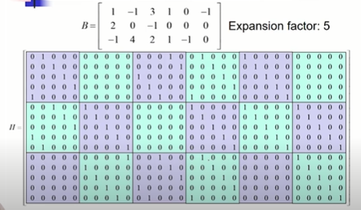
VÍ DỤ:

Slide 18

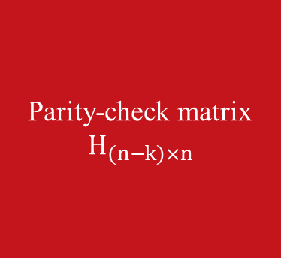


ENCODING
Block diagram
Parity-check matrix
$$H_{(n−k)×n}$$
Source-word
$$s_{1×k}=[s_{1}s_{2}..s_{k}]$$
Codeword
$$x_{1×n}=[x_{1}x_{2}..x_{n}]$$
$$H∙ x^{T}=0$$

Slide 19
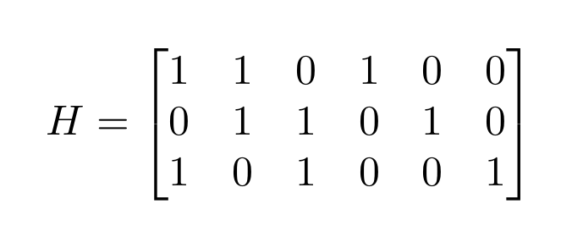



ENCODING
Tanner graph
Check nodes
$$w_{r}=3$$
Variable nodes
$$w_{c}=2$$
$$n=6$$

Slide 20
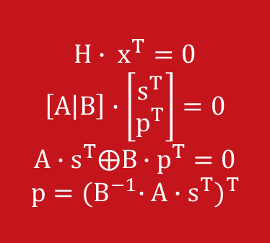
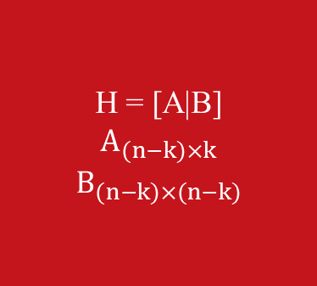
ENCODING
Thuật toán thông thường
H = [A|B]
$$A_{(n−k)×k}$$
$$B_{(n−k)×(n−k)}$$
Codeword
x = [s|p]
s = source bits
p = parity bits
$$H∙ x^{T}=0$$
$$\left[A | B\right]∙\left[\begin{matrix}s^{T} \\ p^{T}\end{matrix}\right]=0$$
$$A∙s^{T}⨁B∙p^{T}=0$$
$$p={{(B}^{−1}∙A∙s^{T})}^{T}$$

Slide 21
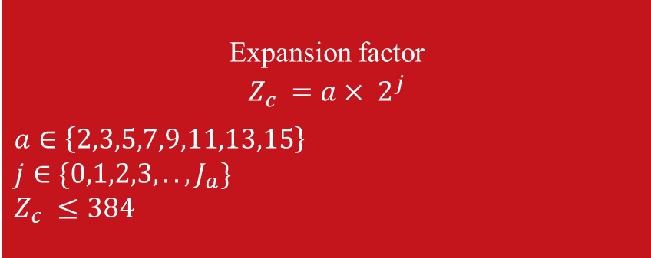

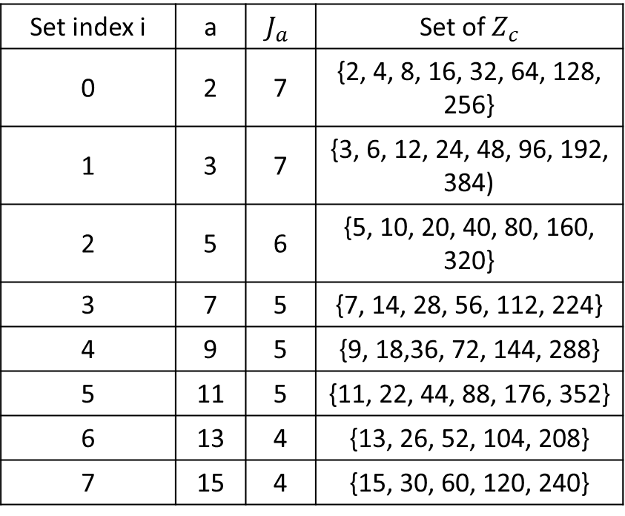

ENCODING
5G New Radio Quasi-cyclic low-density parity-check (5G NR QC-LDPC) Encoding
B, $Z_{c}$➔ H
Expansion factor
$$Z_{c} =a× 2^{j}$$
$$a∈\left\{2,3,5,7,9,11,13,15\right\}$$
$$j∈\{0,1,2,3,..,J_{a}\}$$
$$Z_{c} ≤384$$
8 sets of $Z_{c}$
Set index i | a | $$J_{a}$$ | Set of $Z_{c}$
0 | 2 | 7 | {2, 4, 8, 16, 32, 64, 128, 256}
1 | 3 | 7 | {3, 6, 12, 24, 48, 96, 192, 384)
2 | 5 | 6 | {5, 10, 20, 40, 80, 160, 320}
3 | 7 | 5 | {7, 14, 28, 56, 112, 224}
4 | 9 | 5 | {9, 18,36, 72, 144, 288}
5 | 11 | 5 | {11, 22, 44, 88, 176, 352}
6 | 13 | 4 | {13, 26, 52, 104, 208}
7 | 15 | 4 | {15, 30, 60, 120, 240}

Slide 22
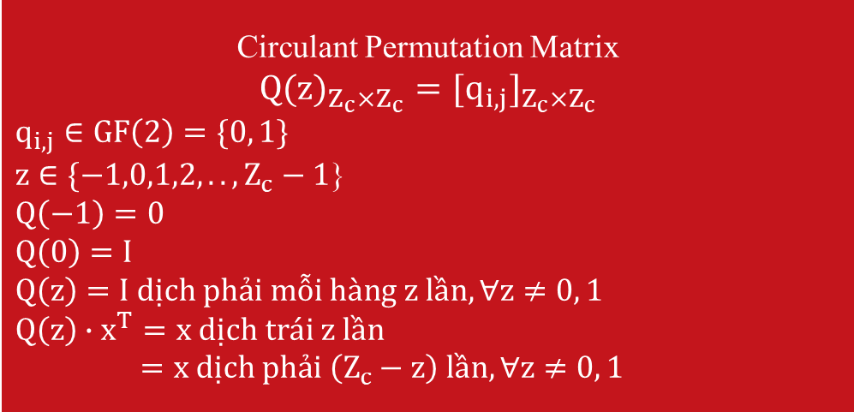

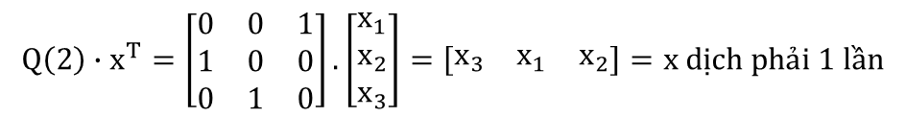
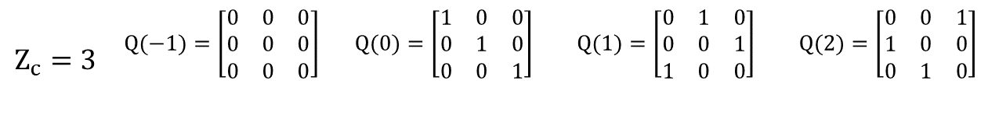
ENCODING
5G New Radio Quasi-cyclic low-density parity-check (5G NR QC-LDPC) Encoding
B, $Z_{c}$➔ H
Circulant Permutation Matrix
$${Q(z)}_{Z_{c}×Z_{c}}={[q_{i,j}]}_{Z_{c}×Z_{c}}$$
$$q_{i,j}∈GF\left(2\right)=\{0, 1\}$$
$z∈\{−1,0,1,2,..,Z_{c}−1$}
$$Q\left(−1\right)=0$$
$$Q\left(0\right)=I$$
$$Q\left(z\right)=I dịch phải mỗi hàng z lần, ∀z≠0, 1$$
$$Q\left(z\right)∙x^{T}=x dịch trái z lần$$
$=x dịch phải \left(Z_{c}−z\right) lần, ∀z≠0, 1$
Ví dụ:
$$Z_{c}=3$$ | $$Q(−1)=\left[\begin{matrix}0 & 0 & 0 \\ 0 & 0 & 0 \\ 0 & 0 & 0\end{matrix}\right]$$ | $$Q(0)=\left[\begin{matrix}1 & 0 & 0 \\ 0 & 1 & 0 \\ 0 & 0 & 1\end{matrix}\right]$$ | $$Q(1)=\left[\begin{matrix}0 & 1 & 0 \\ 0 & 0 & 1 \\ 1 & 0 & 0\end{matrix}\right]$$ | $$Q(2)=\left[\begin{matrix}0 & 0 & 1 \\ 1 & 0 & 0 \\ 0 & 1 & 0\end{matrix}\right]$$
$$Q\left(2\right)∙x^{T}=\left[\begin{matrix}0 & 0 & 1 \\ 1 & 0 & 0 \\ 0 & 1 & 0\end{matrix}\right].\left[\begin{matrix}x_{1} \\ x_{2} \\ x_{3}\end{matrix}\right]=\left[\begin{matrix}x_{3} & x_{1} & x_{2}\end{matrix}\right]=x dịch phải 1 lần$$

Slide 23
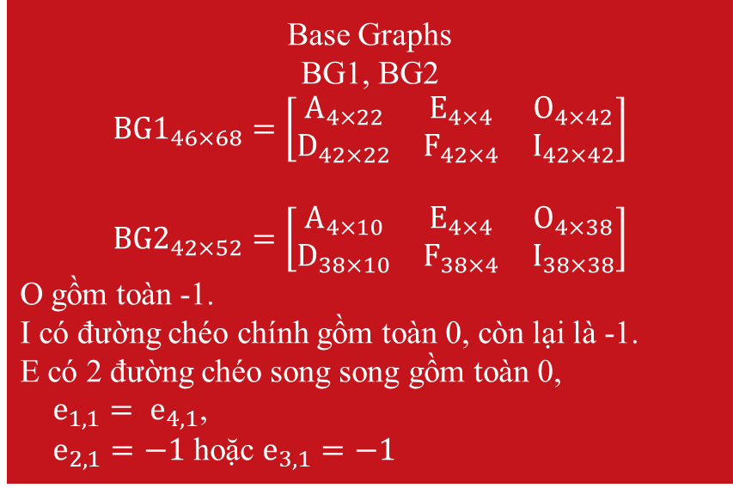
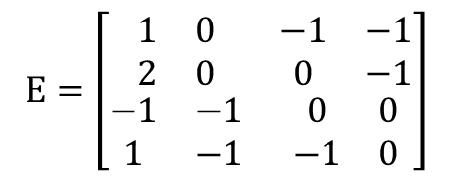
ENCODING
5G New Radio Quasi-cyclic low-density parity-check (5G NR QC-LDPC) Encoding
B, $Z_{c}$➔ H
Base Graphs
BG1, BG2
$${BG1}_{46×68}=\left[\begin{matrix}A_{4×22} & E_{4×4} & O_{4×42} \\ D_{42×22} & F_{42×4} & I_{42×42}\end{matrix}\right]$$
$${BG2}_{42×52}=\left[\begin{matrix}A_{4×10} & E_{4×4} & O_{4×38} \\ D_{38×10} & F_{38×4} & I_{38×38}\end{matrix}\right]$$
O gồm toàn -1.
I có đường chéo chính gồm toàn 0, còn lại là -1.
E có 2 đường chéo song song gồm toàn 0,
$e_{1,1}= e_{4,1}$,
$e_{2,1}=−1$ hoặc $e_{3,1}=−1$
Ví dụ:
$$E=\left[\begin{matrix}\begin{matrix}1 & 0 \\ 2 & 0\end{matrix} & \begin{matrix}−1 & −1 \\ 0 & −1\end{matrix} \\ \begin{matrix}−1 & −1 \\ 1 & −1\end{matrix} & \begin{matrix}0 & 0 \\ −1 & 0\end{matrix}\end{matrix}\right]$$

Slide 24
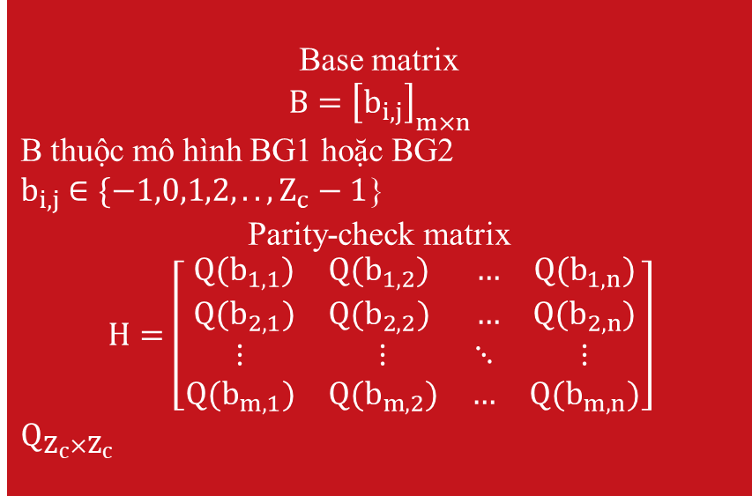
ENCODING
5G New Radio Quasi-cyclic low-density parity-check (5G NR QC-LDPC) Encoding
B, $Z_{c}$➔ H
Base matrix
$$B={\left[b_{i,j}\right]}_{m×n}$$
B thuộc mô hình BG1 hoặc BG2
$b_{i,j}$ $∈\{−1,0,1,2,..,Z_{c}−1$}
Parity-check matrix
$$H=\left[\begin{matrix}\begin{matrix}Q(b_{1,1}) & Q(b_{1,2}) \\ Q(b_{2,1}) & Q(b_{2,2})\end{matrix} & \begin{matrix}… & Q(b_{1,n}) \\ … & Q(b_{2,n})\end{matrix} \\ \begin{matrix}⋮ & ⋮ \\ Q(b_{m,1}) & Q(b_{m,2})\end{matrix} & \begin{matrix}⋱ & ⋮ \\ … & Q(b_{m,n})\end{matrix}\end{matrix}\right]$$
$$Q_{Z_{c}×Z_{c}}$$

Slide 25
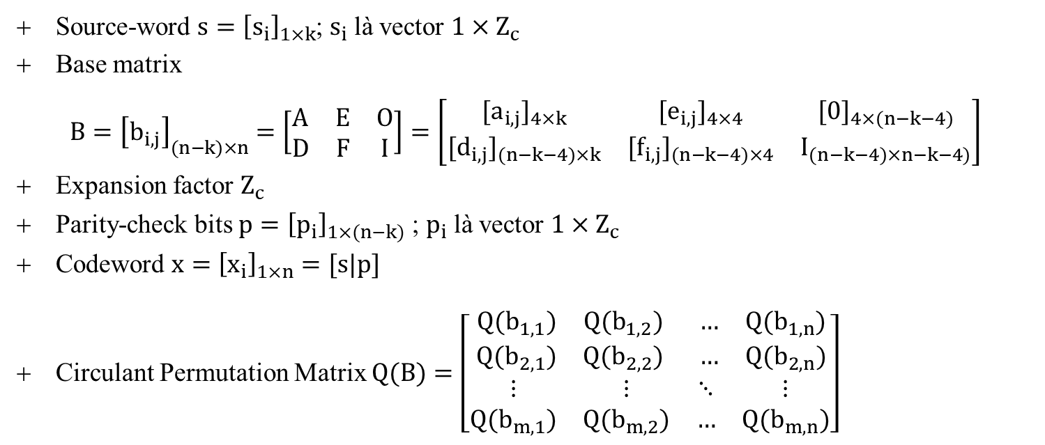
ENCODING
Giải thuật cho 5G NR QC-LDPC Encoding
Quy ước:
Source-word $s={\left[s_{i}\right]}_{1×k}$; $s_{i}$là vector $1×Z_{c}$
Base matrix
$B={\left[b_{i,j}\right]}_{(n−k)×n}$ $=\left[\begin{matrix}A & E & O \\ D & F & I\end{matrix}\right]=\left[\begin{matrix}{[a_{i,j}]}_{4×k} & {[e_{i,j}]}_{4×4} & {[0]}_{4×(n−k−4)} \\ {[d_{i,j}]}_{(n−k−4)×k} & {[f_{i,j}]}_{(n−k−4)×4} & I_{(n−k−4)×n−k−4)}\end{matrix}\right]$
Expansion factor $Z_{c}$
Parity-check bits $p={\left[p_{i}\right]}_{1×(n−k)}$ ; $p_{i}$là vector $1×Z_{c}$
Codeword $x={\left[x_{i}\right]}_{1×n}=[s|p]$
Circulant Permutation Matrix $Q(B)=\left[\begin{matrix}\begin{matrix}Q(b_{1,1}) & Q(b_{1,2}) \\ Q(b_{2,1}) & Q(b_{2,2})\end{matrix} & \begin{matrix}… & Q(b_{1,n}) \\ … & Q(b_{2,n})\end{matrix} \\ \begin{matrix}⋮ & ⋮ \\ Q(b_{m,1}) & Q(b_{m,2})\end{matrix} & \begin{matrix}⋱ & ⋮ \\ … & Q(b_{m,n})\end{matrix}\end{matrix}\right]$

Slide 26
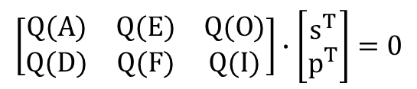

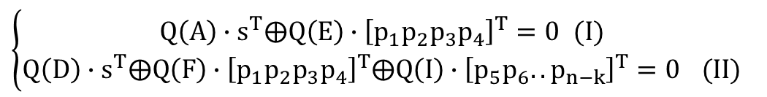
ENCODING
Giải thuật cho 5G NR QC-LDPC Encoding
$$H∙ c^{T}=0$$
$$\left[\begin{matrix}Q(A) & Q(E) & Q(O) \\ Q(D) & Q(F) & Q(I)\end{matrix}\right]∙\left[\begin{matrix}s^{T} \\ p^{T}\end{matrix}\right]=0$$
$$\left\{\begin{aligned}Q\left(A\right)∙s^{T}⨁Q\left(E\right)∙{\left[p_{1}p_{2}p_{3}p_{4}\right]}^{T}=0 (I) \\ Q\left(D\right)∙s^{T}⨁Q\left(F\right)∙{\left[p_{1}p_{2}p_{3}p_{4}\right]}^{T}⨁Q\left(I\right)∙{\left[p_{5}p_{6}..p_{n−k}\right]}^{T}=0 (II)\end{aligned}\right.$$

Slide 27
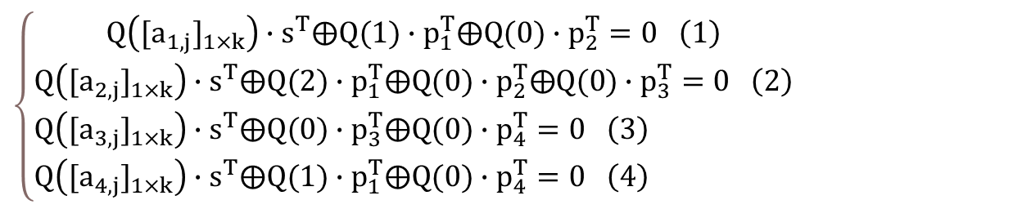
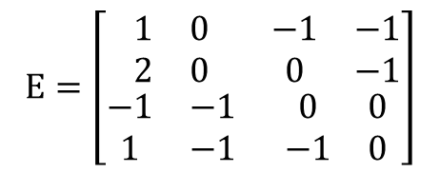

ENCODING
Giải thuật cho 5G NR QC-LDPC Encoding
Bước 1: Tìm $p_{1},{ p}_{2},p_{3}, p_{4 }$từ (I)
Ví dụ:
$$Q\left(A\right)∙s^{T}⨁Q\left(E\right)∙{\left[p_{1}p_{2}p_{3}p_{4}\right]}^{T}=0 (I)$$
$$E=\left[\begin{matrix}\begin{matrix}1 & 0 \\ 2 & 0\end{matrix} & \begin{matrix}−1 & −1 \\ 0 & −1\end{matrix} \\ \begin{matrix}−1 & −1 \\ 1 & −1\end{matrix} & \begin{matrix}0 & 0 \\ −1 & 0\end{matrix}\end{matrix}\right]$$
$$\left\{\begin{aligned}&\begin{matrix}Q\left({[a_{1,j}]}_{1×k}\right)∙s^{T}⨁Q(1)∙p_{1}^{T}⨁Q(0)∙p_{2}^{T}=0 \left(1\right) \\ Q\left({[a_{2,j}]}_{1×k}\right)∙s^{T}⨁Q(2)∙p_{1}^{T}⨁Q(0)∙p_{2}^{T}⨁Q(0)∙p_{3}^{T}=0 \left(2\right)\end{matrix} \\ &\begin{matrix}Q\left({[a_{3,j}]}_{1×k}\right)∙s^{T}⨁Q(0)∙p_{3}^{T}⨁Q(0)∙p_{4}^{T}=0 \left(3\right) \\ Q\left({[a_{4,j}]}_{1×k}\right)∙s^{T}⨁Q(1)∙p_{1}^{T}⨁Q(0)∙p_{4}^{T}=0 \left(4\right)\end{matrix}\end{aligned}\right.$$

Slide 28

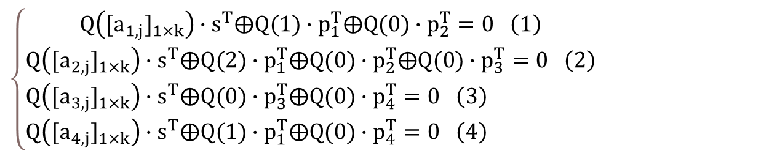


ENCODING
Giải thuật cho 5G NR QC-LDPC Encoding
Bước 1: Tìm $p_{1},{ p}_{2},p_{3}, p_{4 }$từ (I)
Ví dụ:
$$\left\{\begin{aligned}&\begin{matrix}Q\left({[a_{1,j}]}_{1×k}\right)∙s^{T}⨁Q(1)∙p_{1}^{T}⨁Q(0)∙p_{2}^{T}=0 \left(1\right) \\ Q\left({[a_{2,j}]}_{1×k}\right)∙s^{T}⨁Q(2)∙p_{1}^{T}⨁Q(0)∙p_{2}^{T}⨁Q(0)∙p_{3}^{T}=0 \left(2\right)\end{matrix} \\ &\begin{matrix}Q\left({[a_{3,j}]}_{1×k}\right)∙s^{T}⨁Q(0)∙p_{3}^{T}⨁Q(0)∙p_{4}^{T}=0 \left(3\right) \\ Q\left({[a_{4,j}]}_{1×k}\right)∙s^{T}⨁Q(1)∙p_{1}^{T}⨁Q(0)∙p_{4}^{T}=0 \left(4\right)\end{matrix}\end{aligned}\right.$$
(1)+(2)+(3)+(4):
$$Q\left({[a_{1,j}]}_{1×k}\right)∙s^{T}⨁Q\left({[a_{2,j}]}_{1×k}\right)∙s^{T}⨁Q\left({[a_{3,j}]}_{1×k}\right)∙s^{T}⨁Q\left({[a_{4,j}]}_{1×k}\right)∙s^{T}⨁Q\left(2\right)∙p_{1}^{T}=0$$
$$Q\left(2\right)∙p_{1}^{T}=Q\left({\left[a_{1,j}\right]}_{1×k}\right)∙s^{T}⨁Q\left({\left[a_{2,j}\right]}_{1×k}\right)∙s^{T}⨁Q\left({\left[a_{3,j}\right]}_{1×k}\right)∙s^{T}⨁Q\left({\left[a_{4,j}\right]}_{1×k}\right)∙s^{T}=y$$
$$p_{1} dịch trái 2 lần=y$$
$$p_{1}=y dịch phải 2 lần$$
Tìm được $p_{1}$

Slide 29


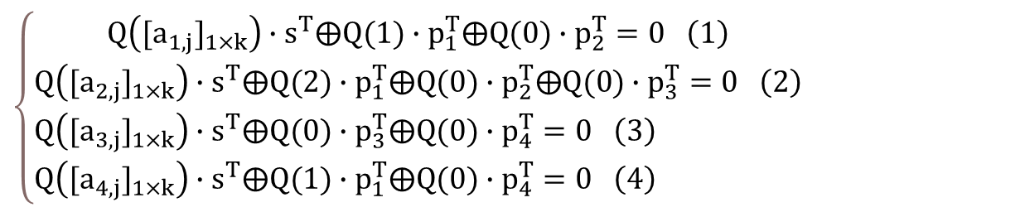



ENCODING
Giải thuật cho 5G NR QC-LDPC Encoding
Bước 1: Tìm $p_{1},{ p}_{2},p_{3}, p_{4 }$từ (I)
Ví dụ:
$$\left\{\begin{aligned}&\begin{matrix}Q\left({[a_{1,j}]}_{1×k}\right)∙s^{T}⨁Q(1)∙p_{1}^{T}⨁Q(0)∙p_{2}^{T}=0 \left(1\right) \\ Q\left({[a_{2,j}]}_{1×k}\right)∙s^{T}⨁Q(2)∙p_{1}^{T}⨁Q(0)∙p_{2}^{T}⨁Q(0)∙p_{3}^{T}=0 \left(2\right)\end{matrix} \\ &\begin{matrix}Q\left({[a_{3,j}]}_{1×k}\right)∙s^{T}⨁Q(0)∙p_{3}^{T}⨁Q(0)∙p_{4}^{T}=0 \left(3\right) \\ Q\left({[a_{4,j}]}_{1×k}\right)∙s^{T}⨁Q(1)∙p_{1}^{T}⨁Q(0)∙p_{4}^{T}=0 \left(4\right)\end{matrix}\end{aligned}\right.$$
Thay $p_{1}$ vào (1) :
$$Q\left(0\right)∙p_{2}^{T}=Q\left({\left[a_{1,j}\right]}_{1×k}\right)∙s^{T}⨁Q\left(1\right)∙p_{1}^{T}=z$$
$p_{2}$ = $z$
Tìm được $p_{2}$
Tương tự tìm được $p_{4},p_{3}$

Slide 30

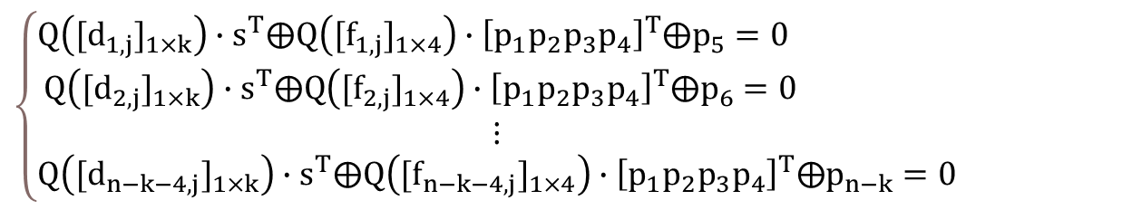

ENCODING
Giải thuật cho 5G NR QC-LDPC Encoding
Bước 2: Tìm $p_{5},{ p}_{6},.., p_{n−k }$từ (II)
$$Q\left(D\right)∙s^{T}⨁Q\left(F\right)∙{\left[p_{1}p_{2}p_{3}p_{4}\right]}^{T}⨁Q\left(I\right)∙{\left[p_{5}p_{6}..p_{n−k}\right]}^{T}=0 (II)$$
$$\left\{\begin{aligned}&\begin{matrix}Q\left({[d_{1,j}]}_{1×k}\right)∙s^{T}⨁Q\left({[f_{1,j}]}_{1×4}\right)∙{\left[p_{1}p_{2}p_{3}p_{4}\right]}^{T}⨁p_{5}=0 \\ Q\left({[d_{2,j}]}_{1×k}\right)∙s^{T}⨁Q\left({[f_{2,j}]}_{1×4}\right)∙{\left[p_{1}p_{2}p_{3}p_{4}\right]}^{T}⨁p_{6}=0\end{matrix} \\ &\begin{matrix}⋮ \\ Q\left({[d_{n−k−4,j}]}_{1×k}\right)∙s^{T}⨁Q\left({[f_{n−k−4,j}]}_{1×4}\right)∙{\left[p_{1}p_{2}p_{3}p_{4}\right]}^{T}⨁p_{n−k}=0\end{matrix}\end{aligned}\right.$$
Tương tự cách tìm $p_{2}$ được${ p}_{5},{ p}_{6},.., p_{n−k }$

Slide 31
Giải mã
Có 2 phương pháp giải mã (decoding) chính là hard decision và soft decision.
Các thuật toán giải mã thường được áp dụng cho LDPC:
Message passing algorithm
Belief propagation algorithm
Sum-product algorithm

Slide 32
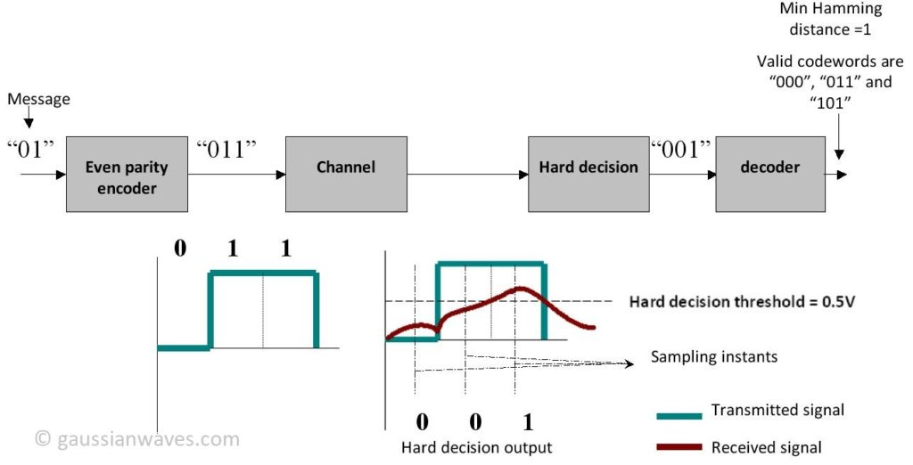
Giải mã

Slide 33
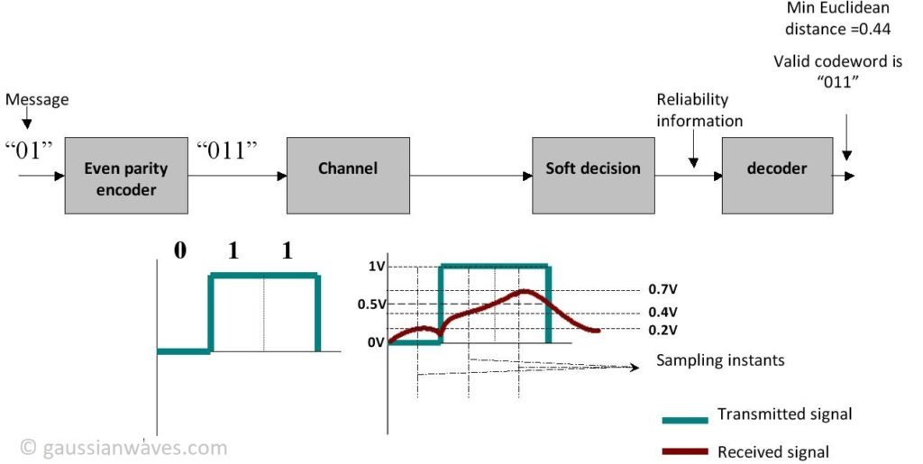
Giải mã

Slide 34
Soft decision decoding
Trải qua quy trình 3 bước:
Giải mã 1 bit (Decoding one bit)
Xấp xỉ minsum (Minsum approximation)
Lặp trên đồ thị Tanner (Iterative in the Tanner Graph)

Slide 35
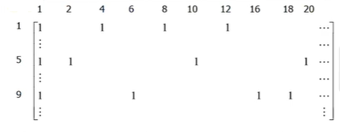
Soft decision decoding
Channel: BPSK over AWGN
c = [c₁ c₂ … c_{n}]
s_{i} = 1 – 2c_{i}
r_{i} = s_{i} + noise
LLR (log likelihood ratio) l_{i} = log(p(r_{i}|c_{i}=0)/ p(r_{i}|c_{i}=1))

Slide 36
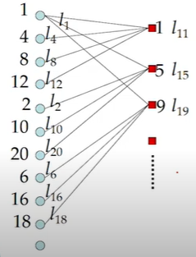


l, k = 1,2, …, d_{c} (bậc của check node).
n = 1, 2, …, N (variable nodes), i, j=1,2, …, d_{v} (bậc của variable node “n”).

Slide 37


